Slide 1
Spotlight 4
Как выучить
словарные слова
Скорова Надежда Константиновна, учитель английского языка ГБОУ СОШ 420 г. Москвы

Slide 2
Sports and Hobbies
Jobs
Let’s count! 10-100
фон

Slide 3
Домашнее задание:
выучить словарные слова!
Значит надо научиться читать, писать и
произносить слова вслух, а на уроке мы только познакомились с ними. Какое трудное задание!
Как же его выполнить? Не стоит волноваться, есть прекрасный помощник. Это - тренажёр с набором флеш карт. Откройте следующие слайды презентации и перед вами - подсказка
о том, как работать с тренажёром. Просто, увлекательно и полезно!
Итак, может быть, стоит начать?

Slide 4
A
Щёлкаем левой клавишей мышки
по картинке. Если появится окно с
сообщением о том, что страница
зашифрована - не страшно.
Продолжаем!
Открываем тренажёр в режиме
«Обзор»
Требуется программа Silverlight
устанавливается в 1 клик,
вес очень маленький.
Review

Slide 5
B
Нажимаем на кнопку “Play Audio”,
слушаем и повторяем слово, вместо
перевода - картинка.

Slide 6
C
Нажимаем на треугольник справа,
чтобы перейти к следующей карте.
Треугольник слева - возврат.

Slide 7
D
Переходим в режим «Изучение» для этого щелкаем по кнопке .
Study

Slide 8
E
Посмотрим на картинку и произнесем нужное слово, нажмём на галочку и перейдём к следующей картинке. А если не помним слово? Нажмём на круглую стрелку .

Slide 9
F
Повторяем слово. Если уверены, что запомнили - нажимаем на галочку, если нет - на крестик, программа предложит нам это слово ещё раз

Slide 10
G
Переходим в режим «Печатать»
Type in

Slide 11
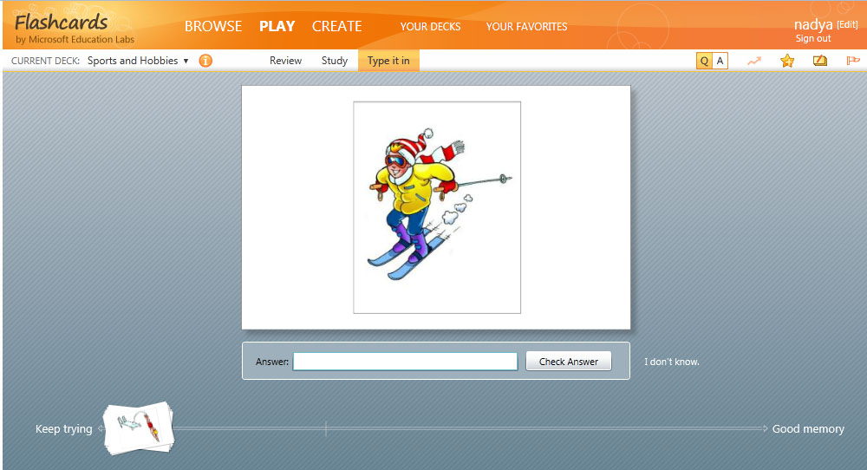
H
Набираем на клавиатуре слово и нажимаем «Проверь ответ» или «Я не знаю»
Check answer
I don’t know

Slide 12
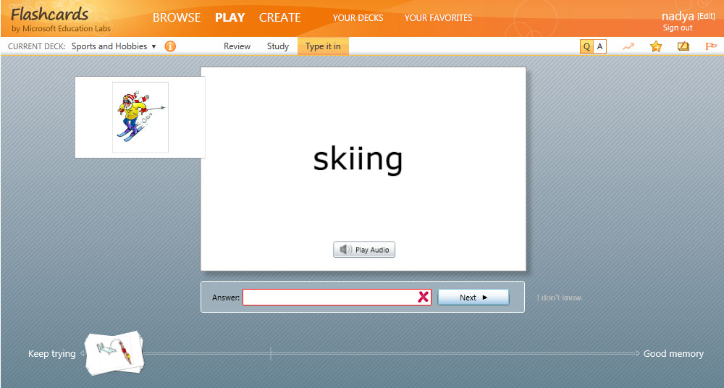
I
Проверяем, исправляем, если сделали ошибку,
и нажимаем «Далее»
Next

Slide 13
Вот такой тренажёр! Попробуйте, у вас
всё получится. Только нужно научиться замечать и исправлять свои ошибки и тренироваться, чтобы добиться отличного результата.
Удачи!
Good luck!

